Slide 1
ДЕНЬ ЗНАНИЙ
3 класс

Slide 2
Учёба, здравствуй! Школа, здравствуй!

Slide 4
Тибет

Slide 5
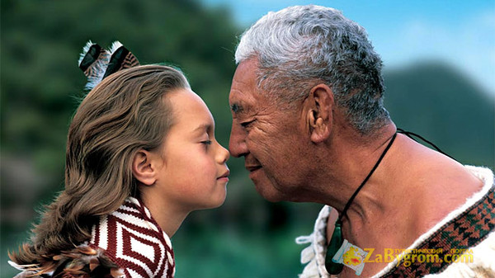
Новогвинейское племя Коири

Slide 6
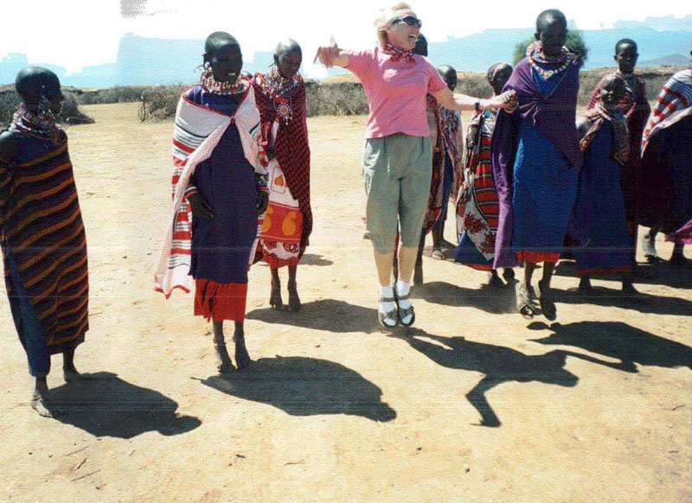
Племя Танганьика

Slide 8
Я желаю вам в портфель
Положить огромный торт,
Шоколадное печенье,
Мармеладки и варенье,
На уроках тихо кушать,
А учителя не слушать.
Знайте, я живу на крыше.
И летаю вас всех выше.

Slide 9
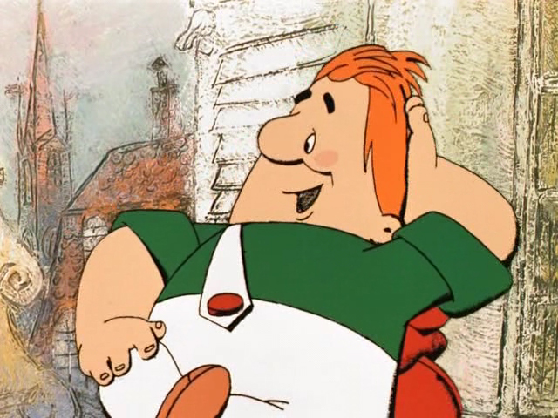

Slide 10
Я хочу вам пожелать
Лишь пятёрки получать,
Книжки добрые любить,
С математикой дружить.
От лица Пьеро, Мальвины
Ваш дружище …

Slide 11
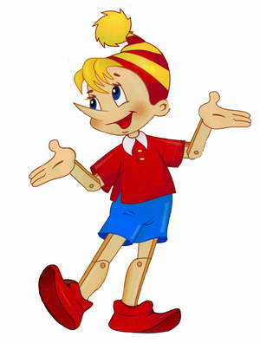

Slide 12
Пусть для вас учебный год
Только радости несёт!
Получайте только двойки,
Очень редко можно – тройки,
Бейте окна и витрины,
Не ходите в магазины,
Затевайте больше драк.
Привет, Старуха …

Slide 13
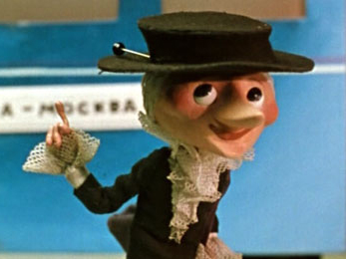

Slide 14
Урок ЗАГАДОК

Slide 15
Стоит чудесная скамья,
На ней уселись ты да я.
Скамья ведёт обоих нас
Из года в год,
Из класса в класс.

Slide 16
Где заданья пишут на дом
И стоят отметки рядом –
До чего же хороши!
Ну-ка мама, подпиши!

Slide 17
В снежном поле по дороге
Мчится конь мой одноногий
И на много-много лет
Оставляет чёрный след.

Slide 18
Если ты его отточишь,
Нарисуешь всё, что хочешь:
Солнце, море, горы, пляж…
Что же это?

Slide 19
Проживают в трудной книжке
Хитроумные братишки.
Десять их, но братья эти
Сосчитают всё на свете.

Slide 20
Шар не велик, Лениться не велит.
Если знаешь предмет,
То покажешь весь свет.

Slide 21
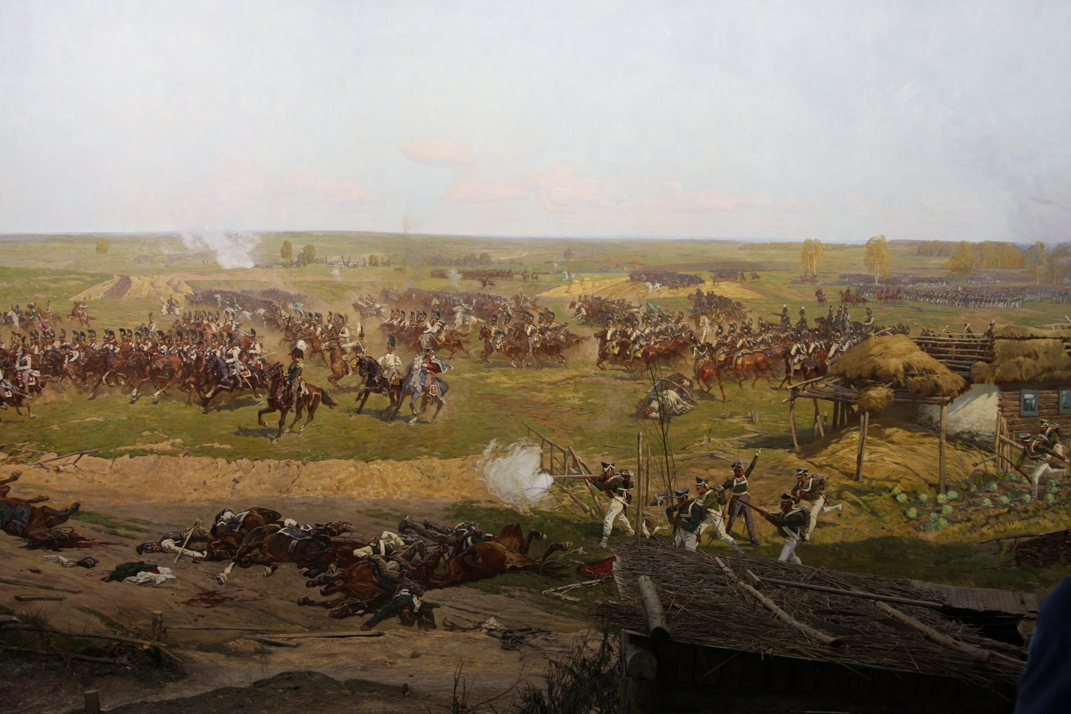
Назад в прошлое …

Slide 23
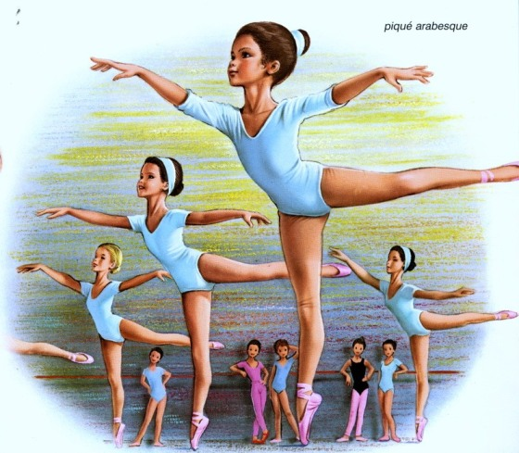

Slide 24
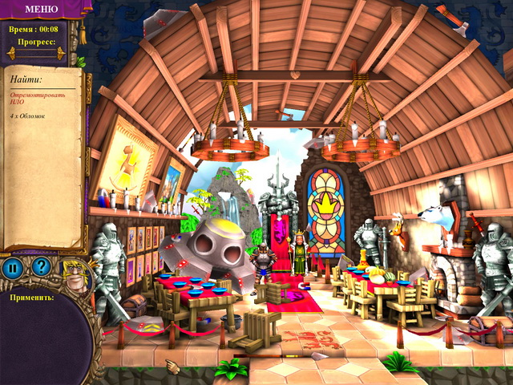
Хозяин сказочного предмета

Slide 28
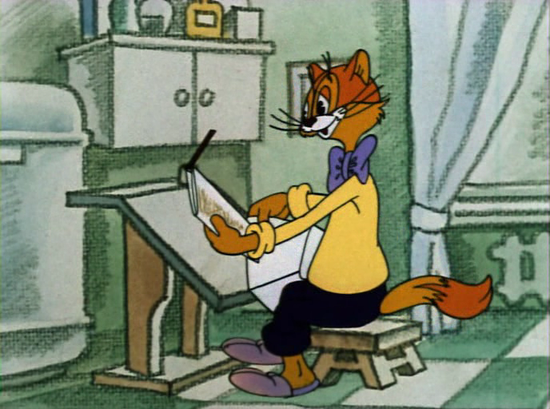

Slide 30
Хитрые вопросы

Slide 31
Урок ДРУЖБЫ

Slide 32
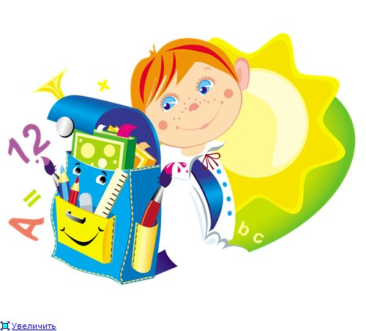
УСПЕХОВ!!!

